Slide 1
المحاضرة الحادية عشر
المرحلة / الثانية
مادة / علم النفس التربوي

Slide 2
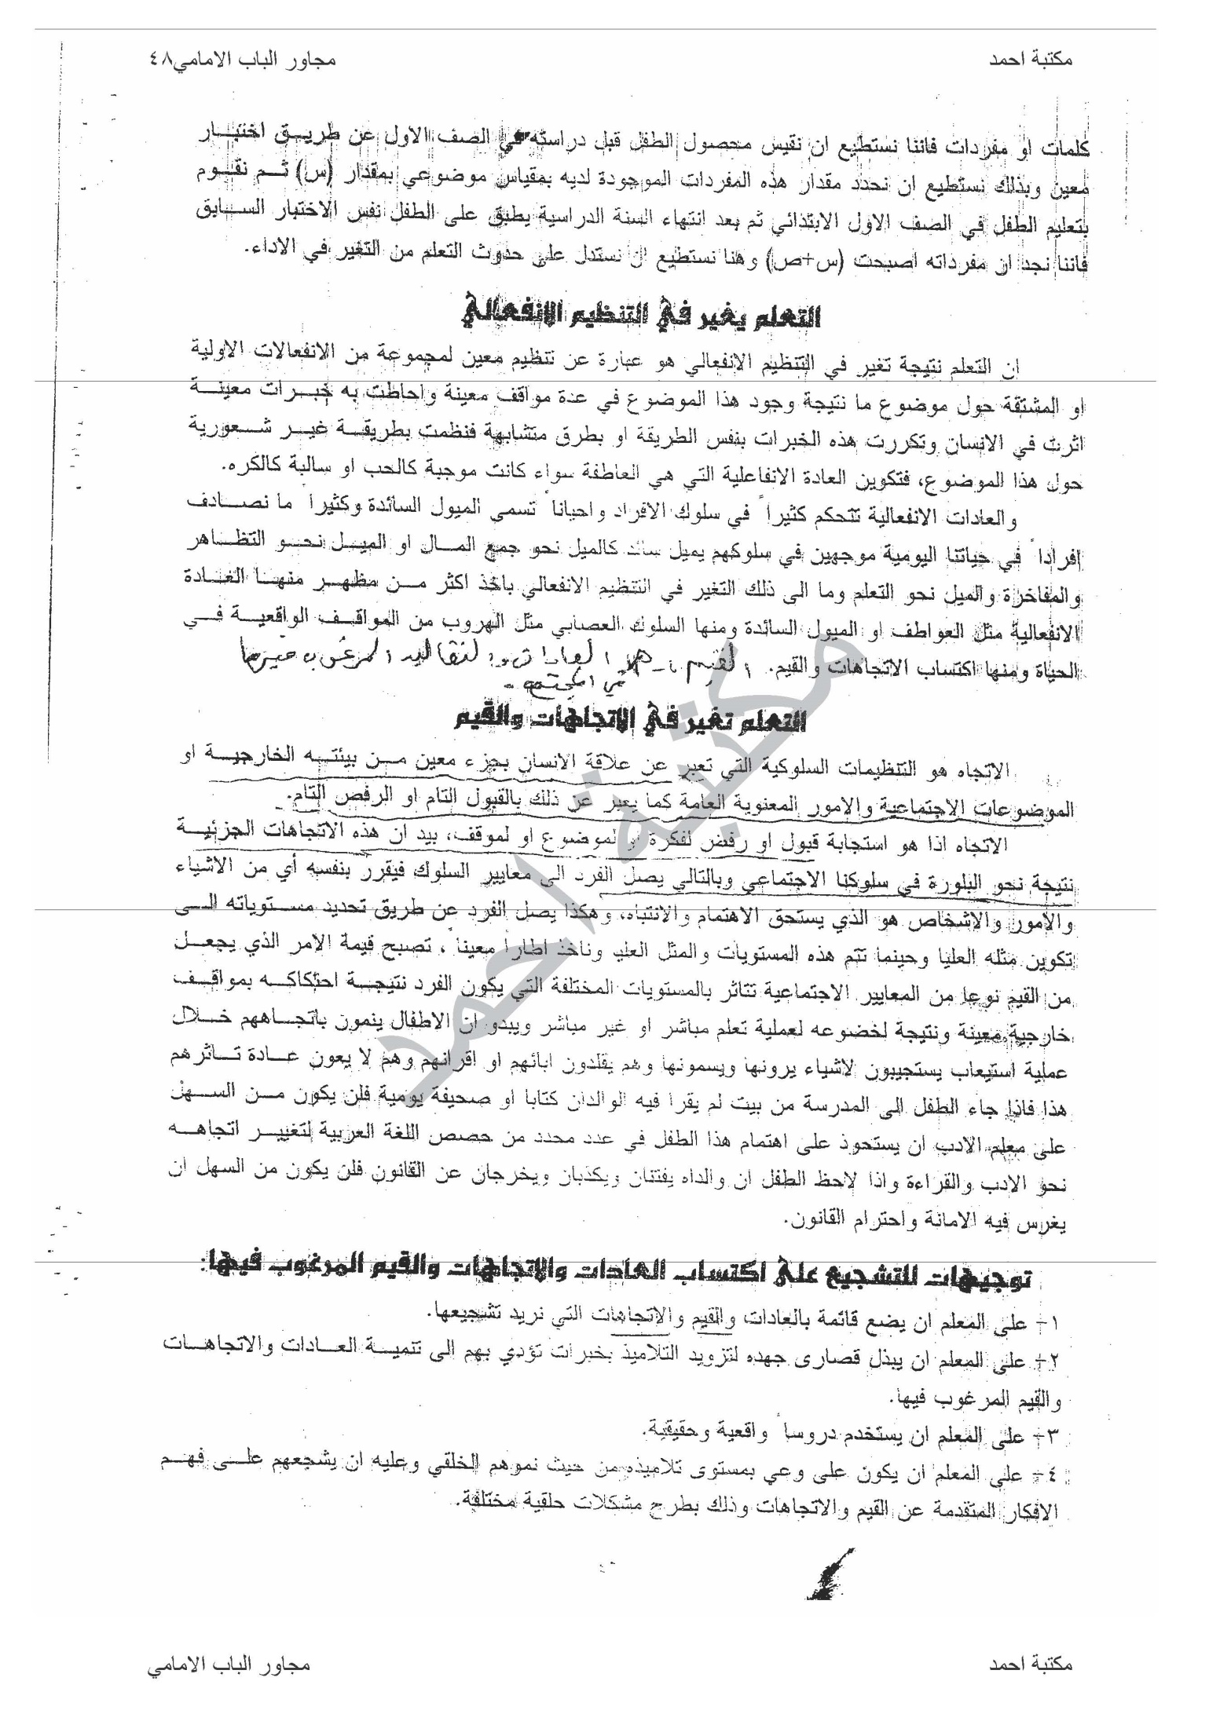

Slide 3
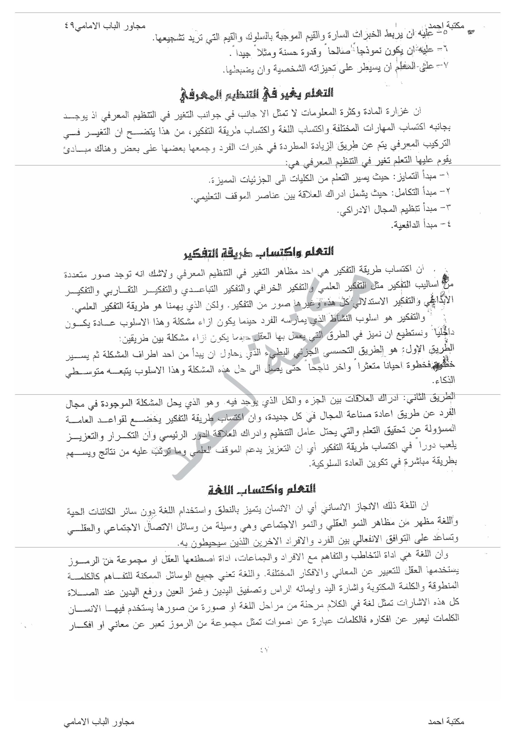

Slide 4
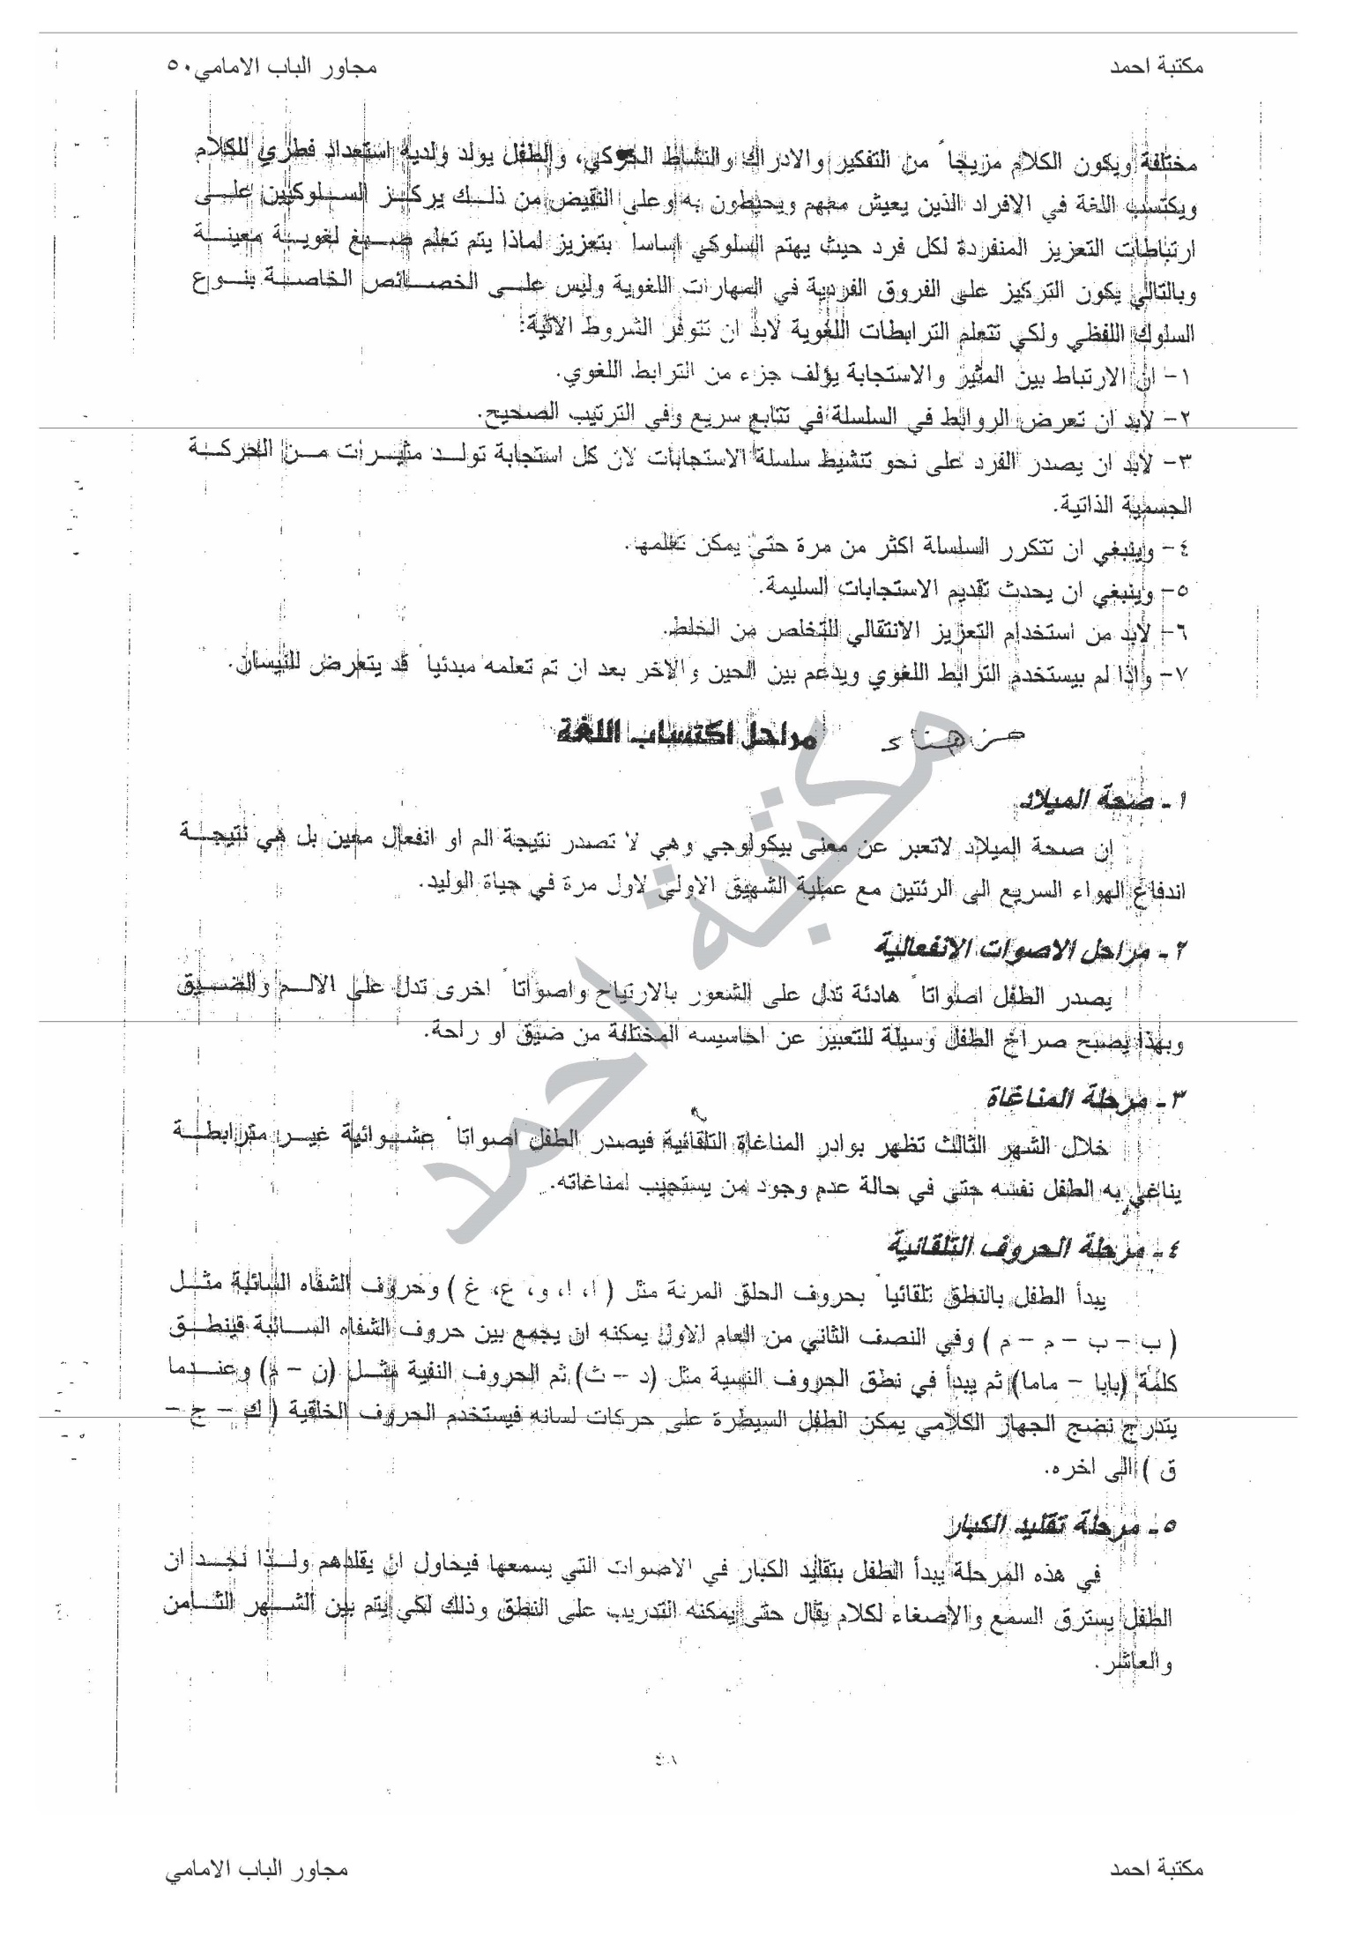

Slide 5
